Slide 1

php-fpm基础与应用优化
20110922 张珊

Slide 2

目录
php-fpm的最新发展
php-fpm背景基础知识
php-fpm应用优点
php-fpm.conf 相关参数设置
web server 应用比较
php-fpm高负载优化

Slide 3
php-fpm的最新发展
PHP-FPM先前是PHP的一个补丁，目的是将FastCGI进程管理整合进PHP包中。必须编译进PHP的源码中才可以使用。
PHP5.3.3已经集成php-fpm，在./configure的时候带 –enable-fpm参数即可开启PHP-FPM。

Slide 4
php-fpm 背景基础知识
php-fpm全称为php-fpm fastcgi。它可以和任何支持远端FastCGI的web server工作。
FastCGI是一个可伸缩的，高速地在web server和脚本语言间交互的接口。FastCGI的主要优点是把动态语言和web server分离开来。这种技术允许把web server和动态语言运行在不同的主机上，以大规模扩展和改进安全性而不损失生产效率。

Slide 5
php-fpm的相对优点
比较方：Spawn-FCGI
Spawn-FCGI是一个通用的FastCGI管理服务器，它是lighttpd中的一部份。
PHP-FPM的使用非常方便,配置都是在PHP-FPM.ini的文件内，而启动、重启都可以从php/sbin/PHP-FPM中进行。更方便的是修改php.ini后可以直接使用PHP-FPM reload进行加载，无需杀掉进程就可以完成php.ini的修改加载，结果显示使用PHP-FPM可以使php有不小的性能提升。PHP-FPM控制的进程cpu回收的速度比较慢,内存分配的很均匀。
Spawn-FCGI控制的进程CPU下降的很快,而内存分配的比较不均匀。有很多进程似乎未分配到,而另外一些却占用很高。可能是由于进程任务分配的不均匀导致的.而这也导致了总体响应速度的下降。而PHP-FPM合理的分配，提高了总体响应水平。
CPU和内存方面的控制都更胜一筹
更好的PHP进程管理方式，可以有效控制内存和进程、可以平滑重载PHP配置。

Slide 6
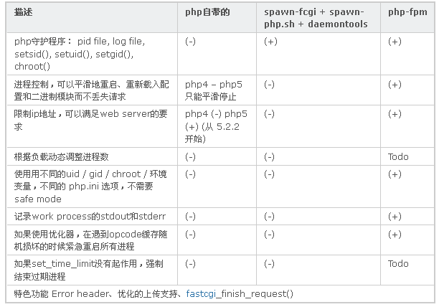

Slide 7
Fastcgi_Finish_Request
当PHP运行在FastCGI模式时，PHP FPM提供了一个名为fastcgi_finish_request的方法。
按照文档上的说法，此方法可以提高请求的处理速度，如果有些处理可以在页面生成完后再进行，就可以使用这个方法。

Slide 8
<?php
echo '例子：';
fastcgi_finish_request();
echo 'To be, or not to be, that is the question.';
file_put_contents('log.txt', '生存还是毁灭，这是个问题。');
通过浏览器（不是命令行！）运行此脚本，结果发现并没有输出相应的字符串，但却生成了相应的文件。由此说明在调用fastcgi_finish_request后，客户端响应就已经结束，但与此同时服务端脚本却继续运行！

Slide 9
php-fpm.conf 相关参数
max_children：启动的php-fpm进程数量
这个值原则上是越大越好，php-cgi的进程多了就会处理的很快，排队的请求就会很少。设置”max_children”也需要根据服务器的性能进行设定，一般来说一台服务器正常情况下每一个php-cgi所耗费的内存在20M左右，有效内存1Gb的情况下，20M*40=800M也就是说在峰值的时候所有PHP-CGI所耗内存在800M以内。而如果”max_children”设置的较小，比如5-10个，那么php-cgi就会“很累”，处理速度也很慢，等待的时间也较长。如果长时间没有得到处理的请求就会出现504 Gateway Time-out这个错误，而正在处理的很累的那几个php-cgi如果遇到了问题就会出现502 Bad gateway这个错误。
request_terminate_timeout 请求最大超时时间
如果你的服务器性能足够好，且宽带资源足够充足，PHP脚本没有系循环或BUG的话你可以直接将”request_terminate_timeout”设置成0s。0s的含义是让PHP-CGI一直执行下去而没有时间限制。而如果你做不到这一点，也就是说你的PHP-CGI可能出现某个BUG，或者你的宽带不够充足或者其他的原因导致你的PHP-CGI能够假死那么就建议你给”request_terminate_timeout”赋一个值，这个值可以根据你服务器的性能进行设定。一般来说性能越好你可以设置越高，20分钟-30分钟都可以。

Slide 10
web server 应用比较
nginx + FastCGI + PHP vs Apache + PHP
较低的内存占用率（因为nginx单独运行时不用加载整个PHP环境）。
轻松地管理用户权限( 因为PHP可以在你的服务器进程中管理不同的用户)。
当PHP崩溃时，nginx可以照常运行。

Slide 11
webbench -c 500 -t60 http://192.168.0.108/test.php
Benchmarking: GET http://192.168.0.108/test.php
500 clients, running 60 sec.
nginx+php-fpm
Speed=3556 pages/min, 2811849 bytes/sec.
Requests: 3556 susceed, 0 failed.
apache+php-fpm
Speed=3975 pages/min, 3098471 bytes/sec.
Requests: 3975 susceed, 0 failed.

Slide 12
nginx+php-fpm+APC
Alternative PHP Cache (APC)是一种对PHP有效的开放源高速缓冲储存器工具，他能够缓存opcode的php中间码。
nginx+php-fpm+apc能够大幅度的提高性能。

Slide 13
php-fpm高负载优化
1.尽量少安装PHP模块，最简单是最好（快）的
2.把您的PHP FastCGI子进程数调到100或以上，在4G内存的服务器上200就可以
3.使用socket连接FastCGI，linux操作系统可以放在 /dev/shm中
注：在php-fpm.cnf里设置<value name=”listen_address”>/tmp/nginx.socket</value>就可以通过socket连接FastCGI了，/dev/shm是内存文件系统，放在内存中肯定会快了
4.调高linux内核打开文件数量
echo ‘ulimit -HSn 65536′ >> /etc/profile
5. 增加 PHP-FPM 打开文件描述符的限制:
# vi /path/to/php-fpm.conf
找到“<value name=”rlimit_files”>1024</value>”
把1024 更改为 4096 或者更高.
6.使用php代码加速器，例如 eAccelerator, XCache.在linux平台上可以把`cache_dir`指向 /dev/shm

Slide 14
NGINX频爆502 BAD GATEWAY的错误，看了网上的教程，仍没有彻底解决。
1.视服务器的性能，在php-fmp.conf里增加max_children的值，我目前用的15.
2.用reload参数定时重载php-fpm。这个主要原因是php脚本执行时间过长造成的，重载php-fpm能杜绝这个问题。如何彻底解决php-cgi脚本占用大量内存从而导致502错误的产生还值得进一步探讨，目前该做法不失为一种好办法。
具体的做法是，用crontab让php-fpm平滑重启，从而不影响PHP脚本的运行。
*/10 * * * * /usr/local/php/sbin/php-fpm reload

Slide 15
影响php-fpm性能的代码
file_get_contents("http://example.com/")
若响应缓慢，则会造成服务器php-cgi 进程 CPU 使用率接近100%
php.ini max_execution_time 无法起效
php-fpm.conf request_terminate_timeout 默认0秒。

Slide 16
<?php
$ctx = stream_context_create(array(
'http' => array(
'timeout' => 1 //设置一个超时时间，单位为秒
)
)
);
file_get_contents("http://example.com/", 0, $ctx);
创建并返回一个文本数据流并应用各种选项，可用于fopen(),file_get_contents()等过程的超时设置、代理服务器、请求方式、头信息设置的特殊过程。

Slide 17
Thanks!

